Slide 1
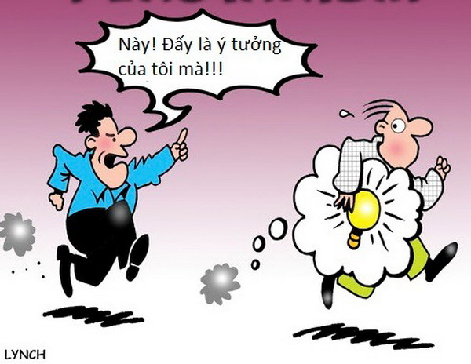
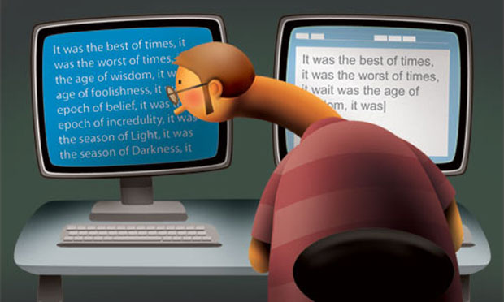

AI NHANH NHẤT?
Từ gồm 6 chữ cái, là thuật ngữ văn học, chỉ hành vi sao chép lời nói, ý tưởng, quan điểm,…của người khác và coi nó như là của riêng mình
Đ
Ạ
O
V
Ă
N
Notes:
Giáo án của Thảo Nguyên 0979818956

Slide 2

Bài 10. nghị luận văn học
THỰC HÀNH
TIẾNG VIỆT
Notes:
Giáo án của Thảo Nguyên 0979818956

Slide 3

I.
LÝ THUYẾT
Notes:
Giáo án của Thảo Nguyên 0979818956

Slide 4

* Yêu cầu:
- Trích dẫn mọi ý kiến, khái niệm có ý nghĩa quan trọng không phải của người viết.
- Bảo đảm sự trung thực, chính xác (không thêm bớt từ ngữ dẫn đến việc hiểu không đúng ý kiến của tác giả được trích dẫn).
- Ghi rõ nguồn (xuất xứ) của ý kiến được trích dẫn (gồm các thông tin: họ tên tác giả, tên công trình, nơi xuất bản, năm xuất bản, số trang).
Notes:
Giáo án của Thảo Nguyên 0979818956

Slide 5

* Cách tham khảo, trích dẫn tài liệu:
- Về cách trích dẫn:
+ Dẫn nguyên văn (dẫn trực tiếp; lời dẫn này cần để trong dấu ngoặc kép hoặc in nghiêng)
+ Dẫn ý (dẫn gián tiếp; chỉ nêu nội dung chính của ý kiến được trích dẫn; lời dẫn này không để trong dấu ngoặc kép).
- Về cách ghi nguồn ý kiến được trích dẫn:
+ Chú thích nguồn trích dẫn ở ngay sau ý kiến được trích dẫn
+ Chú thích ở chân trang
+ Lập danh mục tài liệu tham khảo ở cuối bài viết.
- Tên các tài liệu trong danh mục tài liệu tham khảo được sắp xếp theo thứ tự a, b, c,… của tên hoặc họ tác giả (trường hợp tài liệu không có tác giả thì xếp theo thứ tự a, b, c,… của tên tài liệu).
Notes:
Giáo án của Thảo Nguyên 0979818956

Slide 6

II.
THỰC HÀNH
Notes:
Giáo án của Thảo Nguyên 0979818956

Slide 7

Bài 1
Tìm trong sách giáo khoa (bộ sách Cánh Diều) một trường hợp chú thích nguồn của ý kiến được trích dẫn ở ngay sau ý kiến đó hoặc ở chân trang.
Trong SGK Ngữ văn 9, tập 2 (bộ sách Cánh diều), ở trang 35 có trích dẫn ý kiến của các nhà nghiên cứu về cảm hứng chủ đạo, chú thích nguồn của ý kiến được trích dẫn ở chân trang:
“Lê Bá Hán, Trần Đình Sử, Nguyễn Khắc Phi (đồng chủ biên), Từ điển thuật ngữ văn học, NXB Giáo dục, 2005.”
Notes:
Giáo án của Thảo Nguyên 0979818956

Slide 8
Bài 2
Tìm danh mục tài liệu tham khảo ở một quyển sách em đã đọc. Cho biết các tài liệu trong danh mục đó được sắp xếp theo thứ tự như thế nào.
Trong cuốn Bình giải 10 đoạn trích trong “Truyện Kiều” (Trương Xuân Tiếu, NXB Giáo dục, 2003) tác giả đã lập danh mục tài liệu tham khảo và sắp xếp thứ tự các tài liệu trong danh mục đó theo thứ tự a, b, c...của tên tác giả như sau:
TÀI LIỆU THAM KHẢO
1. Đào Duy Anh, Từ điển “Truyện Kiều”, NXB Khoa học xã hội, Hà Nội, 1974.
2. Lê Bảo, Bình văn lớp 9, NXB Giáo dục, 1994.
3. Lê Bảo, Giảng văn văn học Việt Nam, NXB Giáo dục, 1997.
4. Nguyễn Sĩ Cẩn, Mấy vấn đề phương pháp dạy thơ văn cổ Việt Nam, NXB Giáo dục, 1984.
Notes:
Giáo án của Thảo Nguyên 0979818956

Slide 9

CON MẮT TINH TƯỜNG
Chỉ ra thiếu sót trong cách sắp xếp các tài liệu trong danh mục tài liệu tham khảo sau và sửa lại cho phù hợp:
Tài liệu tham khảo
1. Nguyễn Tài Cẩn (1996), Ngữ pháp tiếng Việt, NXB Đại học Quốc gia Hà Nội.
2. Phan Văn Các (2001), Từ điển Hán - Việt, NXB Dân Trí.
3. Nguyễn Đức Dân (2013), Từ câu sai đến câu hay, NXB Trẻ.
4. Trương Chính (2001), Giải thích các từ gần âm, gần nghĩa dễ nhầm lẫn, NXB Giáo dục, Hà Nội.
Notes:
Giáo án của Thảo Nguyên 0979818956

Slide 10
Tài liệu tham khảo | Thiếu sót trong cách sắp xếp các tài liệu | Sửa lại
1. Nguyễn Tài Cẩn (1996), Ngữ pháp tiếng Việt, NXB Đại học Quốc gia Hà Nội. 2. Phan Văn Các (2001), Từ điển Hán - Việt, NXB Dân Trí. 3. Nguyễn Đức Dân (2013), Từ câu sai đến câu hay, NXB Trẻ. 4. Trương Chính (2001), Giải thích các từ gần âm, gần nghĩa dễ nhầm lẫn, NXB Giáo dục, Hà Nội. | Sắp xếp các tài liệu chưa đúng thứ theo thứ tư a, b, c ...của tên tác giả (Xếp tài liệu 2 sau tài liệu 1, tài liệu 4 sau tài liệu 3) hoặc họ tác giả (xếp tài liệu 3 sau tài liệu 2 và sau tài liệu 1) | - Sửa lại bằng 1 trong 2 cách: + Xếp theo thứ tự a, b, c...của tên tác giả (2-1-4-3) + Xếp theo thứ tự a, b, c,... của họ tác giả (3-1-2-4)
Notes:
Giáo án của Thảo Nguyên 0979818956

Slide 11

Bài 4
Viết một đoạn văn (khoảng 8 - 10 dòng) giới thiệu về câu rút gọn, trong đó có trích dẫn định nghĩa về kiểu câu này trong SGK Ngữ văn 9, tập 2 (Bộ sách Cánh Diều) và chú thích nguồn ý kiến được trích dẫn.
Notes:
Giáo án của Thảo Nguyên 0979818956

Slide 12
Đoạn văn tham khảo
Dựa theo đặc điểm: có đủ hay không đủ các thành phần bắt buộc, câu được chia thành hai loại: câu dầy đủ và câu rút gọn. Câu đầy đủ là câu không có thành phần bắt buộc nào trong câu bị lược bỏ, còn câu rút gọn là "câu đã được lược bỏ một hoặc một số thành phần bắt buộc trong câu (tức là những thành phần không thể vắng mặt trong bối cảnh giao tiếp bình thường của chủ ngữ, vị ngữ hay các thành phần phụ bắt buộc của cụm từ)” (Nguyễn Minh Thuyết (Tổng Chủ biên), Đỗ Ngọc Thống (Chủ biên), Ngữ văn 9, tập hai, NXB Đại học Sư phạm Thành phố HCM và Công ty Cổ phần Đầu tư Xuất bản - Thiết bị Giáo dục Việt Nam, 2024, trang 55)”.
Notes:
Giáo án của Thảo Nguyên 0979818956

